Slide 1
TRƯỜNG TIỂU HỌC AN TIẾN
CHÀO MỪNG QUÝ THẦY, CÔ VỀ DỰ GIỜ THĂM LỚP
TIẾT TỰ NHIÊN XÃ HỘI
Lớp 3E
GV: BÙI THỊ MINH HOA
Năm học: 2023 - 2024

Slide 2
Khởi động

Slide 3
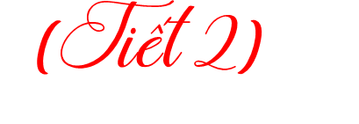
Thứ Sáu ngày 01 tháng 12 năm 2023
BÀI 7: CÁC BỘ PHẬN CỦA
THỰC VẬT

Slide 4
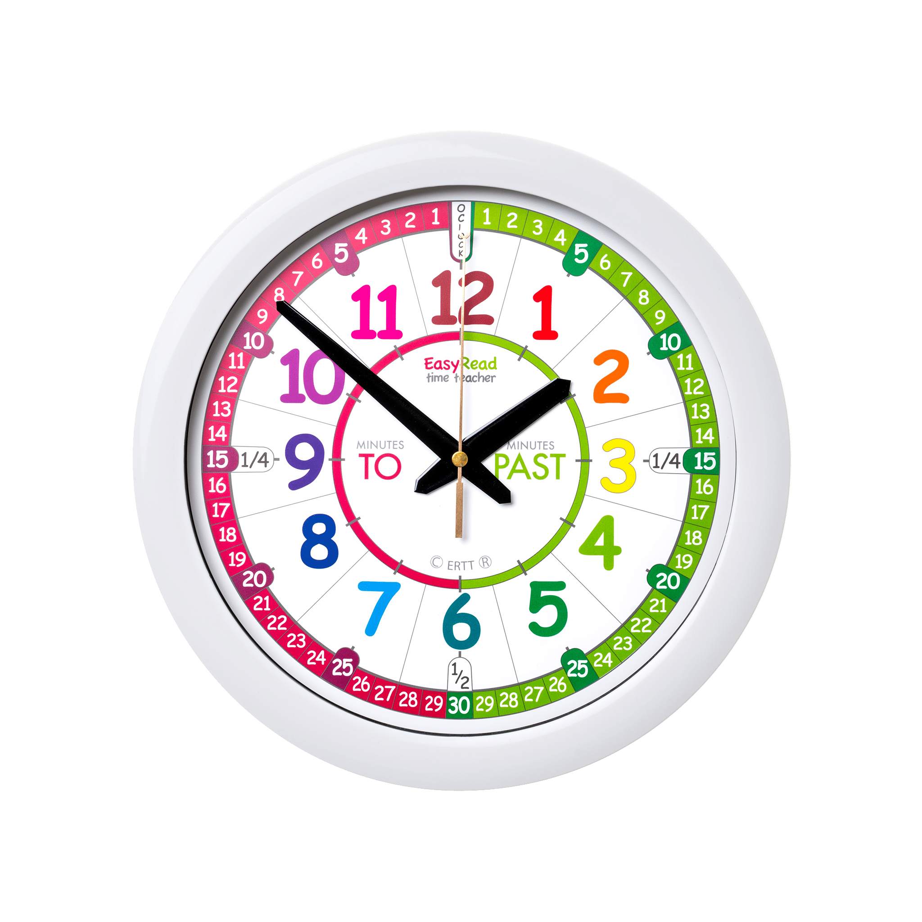
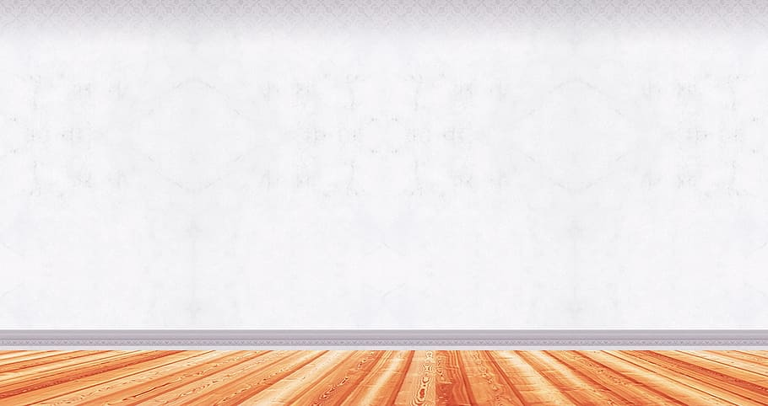
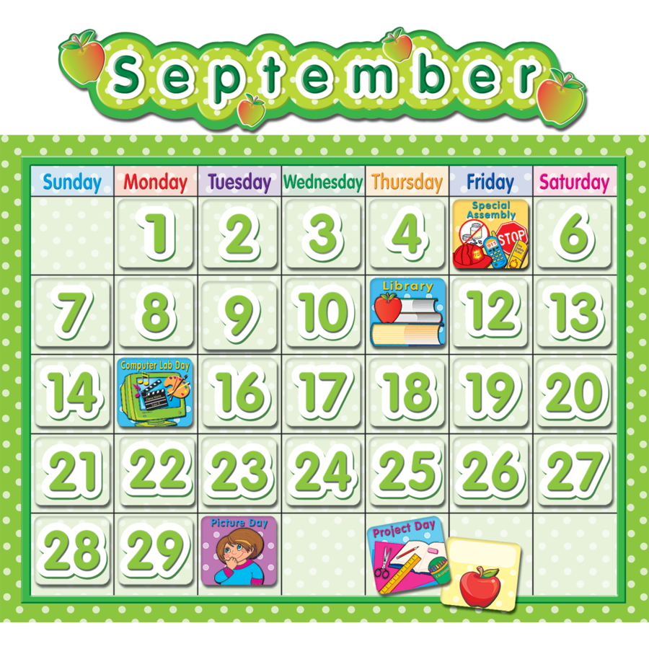
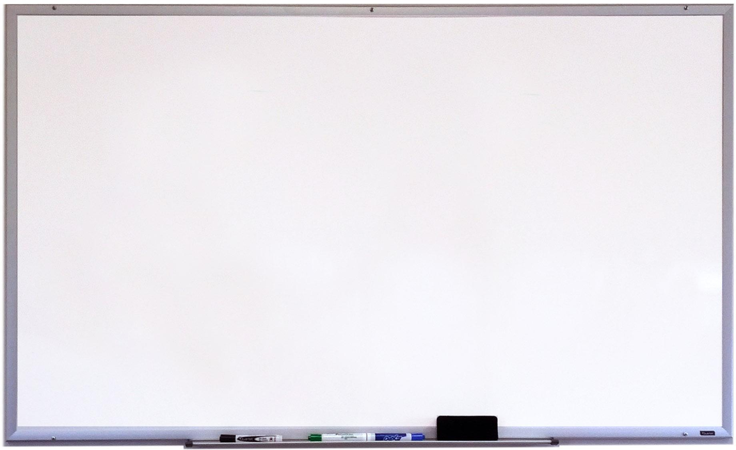
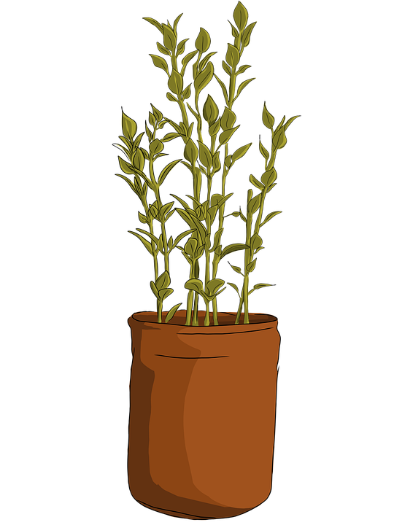
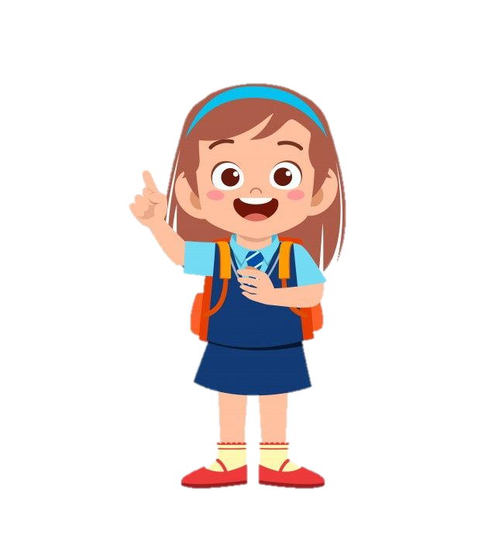
ĐỀ XUẤT Ý TƯỞNG
Notes:
Thiết kế: Hương Thảo – tranthao121004@gmail.com

Slide 5
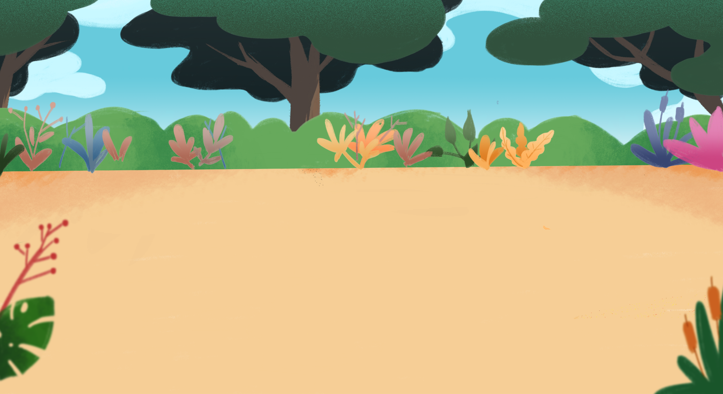
TIÊU CHÍ SẢN PHẨM
1. Sản phẩm được làm từ vật dụng có sẵn hoặc tái chế.
2. Nhỏ gọn, dễ mang theo, dễ sử dụng
3. Có các bộ phận của cây (rễ, thân, lá,…)
4. Hình ảnh thể hiện được loại cây phù hợp với đặc điểm bên ngoài của cây.
5. Sản phẩm được trang trí đẹp mắt.

Slide 6
MỘT SỐ LƯU Ý
1. Lựa chọn vật liệu kích thước phù hợp với nhu cầu sử dụng.
2. Có thể thay đổi theo ý tưởng ban đầu.
3. Cẩn thận, an toàn khi sử dụng kéo.
4. Giữ vệ sinh lớp học.

Slide 7
GIỚI THIỆU SẢN PHẨM
Notes:
Thiết kế: Hương Thảo – tranthao121004@gmail.com

Slide 8
TIÊU CHÍ SẢN PHẨM
1. Sản phẩm được làm từ vật dụng có sẵn hoặc tái chế.
2. Nhỏ gọn, dễ mang theo, dễ sử dụng
3. Có các bộ phận của cây (rễ, thân, lá,…)
4. Hình ảnh thể hiện được loại cây phù hợp với đặc điểm bên ngoài của cây.
5. Sản phẩm được trang trí đẹp mắt.

Slide 9
